Slide 1
Робота №18. Дія фітогормонів на утворення і ріст коренів рослин
Мета: виявити вплив фізіологічно активних речовин на ріст окремих органів рослин
Завдання 1. Сформувати уявлення про механізм впливу гетероауксину на вкорінення трав’янистих живців однорічних рослин
Завдання 2. Проспостерігати за впливом різних концентрацій гетероауксину на ступінь розвитку кореневої системи

Slide 2
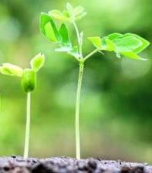
Трохи теорії: Фітогормони – органічні речовини, що синтезуються спеціалізованими тканинами рослин і діють в надзвичайно малих дозах (10⁻³–10⁻⁵ моль\л) як регулятори і координатори онтогенезу. Проявляють стимулюючу або інгібуючу дію. Серед стимуляторів найбільш відомими є ауксини - речовини ідольної природи, які регулюють процеси поділу та розтягування клітин, сприяють формуванню коренів, провідних пучків та оплодня, мають аттрагуючий еффект дії, відіграють важливу роль в тропізмах та настіях. Штучним аналогом природних ауксниів є
Гетероауксин, β - індолілоцтова кислота. Обробка рослин гетероауксином активізує процеси коренеутворення; прискорює пробудження сплячих бруньок, насіння. Гетероауксин широко використовується у сільському господарстві для розмноження рослин живцями.

Slide 3
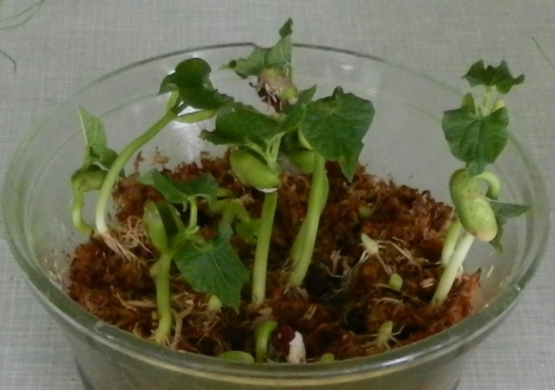
Завдання 1. Дослідити укорінення живців квасолі, оброблених гетероауксином
Для проведення даного досліду необхідно проростити насіння квасолі.
Проростки, які можна спробувати вкорінювати, повинні мати як мінімум одну пару справжніх листків і вирости до 10-13 см заввишки. В якості субстрату для пророщування ми використали соснову тирсу, яку періодично зволожували; також насіння можна пророщувати на кількох шарах зволоженої медичної вати.

Slide 4
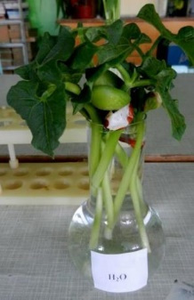
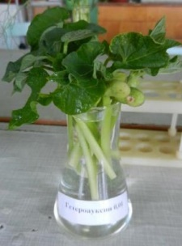
Серед паростків квасолі висотою 10-13 см (10 днів та старші) відбирають 10 однакових за розміром, зрізають їх. Основу стебла паростів підрізають під водою (в кристалізаторі).
5 паростків (контрольні) ставляють у колбочку з водою.
5 паростків (піддослідні) ставлять у колбочку з 0,01% розчином гетероауксину на 3 години.
Через 3 години виймають піддослідні паростки з розчину гетероауксину і ставлять в іншу колбу з водою
Залишають колбочки світлі при температурі 20-25°С до утворення корінців (у апараті «ФЛОРА-1» чи «ФЛОРА -2») – приблизно на 7-10 днів

Slide 5
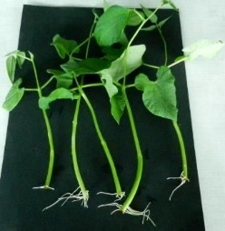
В кінці досліду (через 10 днів) ми підрахували кількість утворених корінців, їх довжину
Так виглядають проростки, що 10 днів витримувались в склянці з Н2О

Slide 6
Результати вимірювання коренів контрольної групи паростків (Н2О)
Паросток №1
№ кореня | 1 | 2 | 3 | 4 | 5 | 6 | 7 | 8 | 9
Довжина кореня, в мм | 10 | 2 | 32 | 15 | 6,5 | 4 | 4,5 | 5,5 | 18
Паросток №2
№ кореня | 1 | 2 | 3 | 4 | 5 | 6 | 7 | 8 | 9 | 10
Довжина кореня, в мм | 2 | 0,5 | 30,5 | 12 | 31 | 37 | 36 | 34,5 | 32 | 34
Паросток №3
№ кореня | 1 | 2 | 3 | 4 | 5 | 6 | 7
Довжина кореня, в мм | 1 | 1 | 16 | 16 | 24 | 13 | 11
Паросток №4
№ кореня | 1 | 2 | 3 | 4 | 5 | 6 | 7 | 8 | 9 | 10 | 11
Довжина кореня, в мм | 1 | 10 | 20 | 29 | 11,5 | 46 | 27,5 | 47 | 28 | 12 | 26
Паросток №5
№ кореня | 1 | 2 | 3 | 4 | 5 | 6
Довжина кореня, в мм | 5 | 1,5 | 2 | 11 | 6 | 4,5

Slide 7
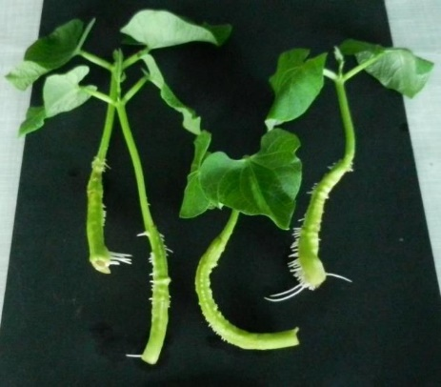
Так виглядають через 10 днів проростки, які на початку досліду 3 години витримувались в 0,01% розчині гетероауксину (10 днів – витримувались у воді)

Slide 8
Результати вимірювання коренів піддослідної групи паростків (0,01% розчин гетероауксину)
Паросток №1
№ кореня | 1 | 2 | 3 | 4 | 5 | 6 | 7 | 8 | 9 | 10 | 11 | 12 | 13 | 14 | 15 | 16
Довжина кореня, в мм | 3 | 3 | 3 | 5 | 1,5 | 1 | 3 | 2 | 4 | 3 | 2 | 4 | 3 | 2 | 1 | 3
№ кореня | 17 | 1 | 19 | 20 | 21 | 22 | 23 | 24 | 25 | 26 | 27 | 28 | 29 | 30 | 31 | 23
Довжина кореня, в мм | 2 | 0,5 | 0,5 | 0,5 | 1 | 2 | 2 | 2 | 2 | 2 | 2 | 1,5 | 2 | 4 | 2 | 2
№ кореня | 24 | 25 | 26 | 27 | 28 | 29 | 30 | 31 | 32 | 33 | 34 | 35 | 36 | 37 | 38 | 39
Довжина кореня, в мм | 1 | 1 | 2,5 | 1,5 | 1,5 | 1,5 | 1,5 | 1,5 | 2 | 2 | 4 | 2 | 6 | 4 | 2 | 6
№ кореня | 40 | 41 | 42 | 43 | 44 | 45 | 46 | 47 | 48 | 19 | 50 | 51 | 52 | 53 | 54 | 55
Довжина кореня, в мм | 6 | 6 | 6 | 4 | 7 | 7 | 8 | 2 | 6 | 8 | 4 | 3 | 9 | 8 | 7 | 8
№ кореня | 56 | 57 | 58 | 59 | 60 | 61 | 62 | 63 | 64 | 65 | 66 | 67 | 68 | 69 | 70 | 71
Довжина кореня, в мм | 5 | 5 | 7 | 6 | 4 | 5 | 4 | 19 | 4 | 2 | 4 | 3,5 | 2 | 1,5 | 1 | 2
№ кореня | 72 | 73 | 74 | 75 | 76 | 77 | 78 | 79 | 80 | 81 | 82 | 83 | 84 | 85 | 86 | 87
Довжина кореня, в мм | 2 | 2 | 4 | 4 | 6 | 4 | 5,5 | 4 | 7 | 8 | 4,5 | 5 | 5 | 5 | 5 | 2
№ кореня | 88 | 89 | 90 | 91 | 92 | 93 | 94 | 95 | 96 | 97 | 98 | 99 | 100 | 101 | 102 | 103
Довжина кореня, в мм | 1 | 2 | 2 | 1 | 2 | 2 | 2 | 2 | 1 | 2 | 2 | 2 | 2 | 2 | 2,5 | 4
№ кореня | 104 | 105 | 106 | 107 | 108
Довжина кореня, в мм | 3 | 3 | 3 | 4 | 12

Slide 9
Паросток №2
№ кореня | 1 | 2 | 3 | 4 | 5 | 6 | 7 | 8 | 9 | 10 | 11 | 12 | 13 | 14 | 15 | 16
Довжина кореня, в мм | 1 | 1 | 1 | 1 | 1 | 1 | 1 | 1 | 1 | 1 | 1 | 1 | 1 | 1 | 1 | 1
№ кореня | 17 | 1 | 19 | 20 | 21 | 22 | 23 | 24 | 25 | 26 | 27 | 28 | 29 | 30 | 31 | 23
Довжина кореня, в мм | 1 | 1 | 1 | 1 | 1 | 1 | 1 | 1 | 1 | 1 | 1 | 1 | 1 | 1 | 1 | 1
№ кореня | 24 | 25 | 26 | 27 | 28 | 29 | 30 | 31 | 32 | 33 | 34 | 35 | 36 | 37 | 38 | 39
Довжина кореня, в мм | 1 | 1 | 1 | 1 | 1 | 1 | 1 | 1 | 1 | 1 | 1 | 1 | 1 | 1 | 1 | 1
№ кореня | 40 | 41 | 42 | 43 | 44 | 45 | 46 | 47 | 48 | 19 | 50 | 51 | 52 | 53 | 54 | 55
Довжина кореня, в мм | 1 | 1,5 | 1,5 | 1,5 | 1,5 | 1,5 | 1,5 | 1,5 | 1,5 | 1,5 | 1,5 | 1,5 | 1,5 | 1,5 | 1,5 | 1,5
№ кореня | 56 | 57 | 58 | 59 | 60 | 61 | 62 | 63 | 64 | 65 | 66 | 67 | 68 | 69 | 70 | 71
Довжина кореня, в мм | 1,5 | 1,5 | 1,5 | 1,5 | 1,5 | 1,5 | 1,5 | 1,5 | 1,5 | 1,5 | 1 | 1 | 1 | 0,5 | 0,5 | 0,5
№ кореня | 72 | 73 | 74 | 75 | 76 | 77 | 78 | 79 | 80 | 81 | 82 | 83 | 84 | 85 | 86 | 87
Довжина кореня, в мм | 0,5 | 0,5 | 0,5 | 0,5 | 0,5 | 0,5 | 0,5 | 0,5 | 0,5 | 0,5 | 0,5 | 0,5 | 0,5 | 0,5 | 0,5 | 0,5
№ кореня | 88 | 89 | 90 | 91 | 92 | 93 | 94 | 95 | 96 | 97 | 98 | 99 | 100 | 101 | 102 | 103
Довжина кореня, в мм | 0,5 | 0,5 | 0,5 | 0,5 | 0,5 | 0,5 | 0,5 | 0,5 | 0,5 | 1 | 1 | 1 | 1 | 1 | 1 | 1
№ кореня | 104 | 105 | 106
Довжина кореня, в мм | 1 | 1 | 1

Slide 10
Паросток №3
№ кореня | 1 | 2 | 3 | 4 | 5 | 6 | 7 | 8 | 9 | 10 | 11 | 12 | 13 | 14 | 15 | 16
Довжина кореня, в мм | 0,5 | 0,5 | 0,5 | 0,5 | 0,5 | 0,5 | 0,5 | 0,5 | 0,5 | 0,5 | 0,5 | 0,5 | 0,5 | 0,5 | 0,5 | 0,5
№ кореня | 17 | 1 | 19 | 20 | 21 | 22 | 23 | 24 | 25 | 26 | 27 | 28 | 29 | 30 | 31 | 23
Довжина кореня, в мм | 0,5 | 0,5 | 0,5 | 0,5 | 0,5 | 0,5 | 0,5 | 0,5 | 0,5 | 0,5 | 0,5 | 0,5 | 0,5 | 0,5 | 0,5 | 0,5
№ кореня | 24 | 25 | 26 | 27 | 28 | 29 | 30 | 31 | 32 | 33 | 34 | 35 | 36 | 37 | 38 | 39
Довжина кореня, в мм | 0,5 | 0,5 | 0,5 | 0,5 | 0,5 | 0,5 | 0,5 | 0,5 | 7 | 4 | 4 | 4 | 4 | 4 | 2 | 2
№ кореня | 40 | 41 | 42 | 43 | 44 | 45 | 46 | 47 | 48 | 19 | 50 | 51 | 52 | 53 | 54 | 55
Довжина кореня, в мм | 2 | 2 | 2 | 2 | 2 | 2 | 0,5 | 0,5 | 0,5 | 0,5 | 0,5 | 0,5 | 0,5 | 0,5 | 0,5 | 0,5
№ кореня | 56 | 57 | 58 | 59 | 60 | 61 | 62 | 63 | 64 | 65 | 66 | 67 | 68 | 69 | 70 | 71
Довжина кореня, в мм | 0,5 | 0,5 | 0,5 | 0,5 | 0,5 | 0,5 | 0,5 | 0,5 | 0,5 | 0,5 | 2 | 5,5 | 0,5 | 0,5 | 0,5 | 0,5
№ кореня | 72 | 73 | 74 | 75 | 76 | 77 | 78 | 79 | 80 | 81 | 82 | 83 | 84 | 85 | 86 | 87
Довжина кореня, в мм | 0,5 | 0,5 | 0,5 | 0,5 | 0,5 | 0,5 | 0,5 | 0,5 | 0,5 | 0,5 | 0,5 | 0,5 | 0,5 | 0,5 | 0,5 | 0,5
№ кореня | 88 | 89 | 90 | 91 | 92 | 93 | 94 | 95 | 96 | 97 | 98 | 99 | 100 | 101 | 102 | 103
Довжина кореня, в мм | 0,5 | 0,5 | 0,5 | 0,5 | 0,5 | 0,5 | 0,5 | 0,5 | 0,5 | 0,5 | 0,5 | 0,5 | 0,5 | 0,5 | 0,5 | 0,5
№ кореня | 104 | 105 | 106 | 107 | 108 | 109 | 110 | 111 | 112 | 113 | 114 | 115 | 116 | 117 | 118 | 119
Довжина кореня, в мм | 0,5 | 0,5 | 0,5 | 0,5 | 0,5 | 0,5 | 0,5 | 0,5 | 0,5 | 0,5 | 0,5 | 0,5 | 0,5 | 0,5 | 0,5 | 0,5
№ кореня | 120 | 121 | 122 | 123 | 124 | 125 | 26 | 127 | 128 | 129 | 130 | 131 | 132 | 133 | 134 | 135
Довжина кореня, в мм | 0,5 | 0,5 | 4 | 3 | 2 | 3 | 3 | 2 | 3 | 5,5 | 2 | 1 | 1,5 | 2 | 2 | 2
№ кореня | 136 | 137 | 138 | 139 | 140 | 141 | 142 | 143 | 144 | 145 | 146 | 147 | 148 | 149 | 150 | 151
Довжина кореня, в мм | 0,5 | 0,5 | 0,5 | 0,5 | 0,5 | 0,5 | 0,5 | 0,5 | 0,5 | 0,5 | 0,5 | 0,5 | 0,5 | 0,5 | 0,5 | 0,5
№ кореня | 152 | 153 | 154 | 155 | 156 | 157 | 158 | 159 | 160 | 161 | 162 | 163 | 164 | 165 | 166 | 167
Довжина кореня, в мм | 0,5 | 0,5 | 0,5 | 0,5 | 0,5 | 0,5 | 0,5 | 0,5 | 0,5 | 0,5 | 0,5 | 0,5 | 0,5 | 0,5 | 0,5 | 0,5

Slide 11
Паросток №4
№ кореня | 1 | 2 | 3 | 4 | 5 | 6 | 7 | 8 | 9 | 10 | 11 | 12 | 13 | 14 | 15 | 16
Довжина кореня, в мм | 3 | 2 | 1 | 1 | 0,5 | 0,5 | 0,5 | 0,5 | 0,5 | 0,5 | 0,5 | 0,5 | 0,5 | 0,5 | 1 | 1,5
№ кореня | 17 | 1 | 19 | 20 | 21 | 22 | 23 | 24 | 25 | 26 | 27 | 28 | 29 | 30 | 31 | 23
Довжина кореня, в мм | 4 | 1 | 1 | 1 | 1 | 1 | 1 | 1 | 1,5 | 2 | 3 | 1 | 3 | 2,5 | 2,5 | 2
№ кореня | 24 | 25 | 26 | 27 | 28 | 29 | 30 | 31 | 32 | 33 | 34 | 35 | 36 | 37 | 38 | 39
Довжина кореня, в мм | 3 | 2 | 2 | 2 | 0,5 | 0,5 | 0,5 | 0,5 | 0,5 | 0,5 | 0,5 | 0,5 | 4,5 | 11 | 9 | 13
№ кореня | 40 | 41 | 42 | 43 | 44 | 45 | 46 | 47 | 48 | 19 | 50 | 51 | 52 | 53 | 54 | 55
Довжина кореня, в мм | 11 | 5 | 5 | 0,5 | 0,5 | 0,5 | 0,5 | 0,5 | 0,5 | 0,5 | 0,5 | 0,5 | 0,5 | 0,5 | 0,5 | 0,5
№ кореня | 56 | 57 | 58 | 59 | 60 | 61 | 62 | 63 | 64 | 65 | 66 | 67 | 68 | 69 | 70 | 71
Довжина кореня, в мм | 0,5 | 0,5 | 0,5 | 1 | 1 | 1 | 0,5 | 0,5 | 0,5 | 0,5 | 0,5 | 0,5 | 0,5 | 0,5 | 0,5 | 0,5
№ кореня | 72 | 73 | 74 | 75 | 76 | 77 | 78 | 79 | 80 | 81 | 82 | 83 | 84 | 85 | 86 | 87
Довжина кореня, в мм | 0,5 | 0,5 | 0,5 | 0,5 | 0,5 | 0,5 | 0,5 | 0,5 | 0,5 | 0,5 | 0,5 | 0,5 | 0,5 | 0,5 | 0,5 | 0,5
№ кореня | 88 | 89 | 90 | 91 | 92 | 93 | 94 | 95 | 96 | 97 | 98 | 99 | 100 | 101 | 102 | 103
Довжина кореня, в мм | 0,5 | 0,5 | 0,5 | 1 | 1 | 1 | 0,5 | 0,5 | 0,5 | 0,5 | 0,5 | 0,5 | 0,5 | 0,5 | 0,5 | 0,5
№ кореня | 104
Довжина кореня, в мм | 0,5

Slide 12
Завдання для самостійного виконання:
Ознайомитись з представленими даними замірів коренів проростків контрольної та піддослідної групи
Заповнити зведену таблицю
Варіанти | № рослини | Кількість корінців, що утворилися |  | Довжина корінців, см
 |  | Всього | На 1 рослині (середнє арифм.) | Всього | На 1 рослині (середнє арифм.) | % до контро-лю
Водопровідна вода (контр.) | 1
 | 2
 | 3
 | 4
 | 5
0,01% розчин гетеро-ауксину | 1
 | 2
 | 3
 | 4
 | 5
Описати у висновках, як 0,01% розчин гетероауксину пливає на корені паростків, що вкорінюються

Slide 13
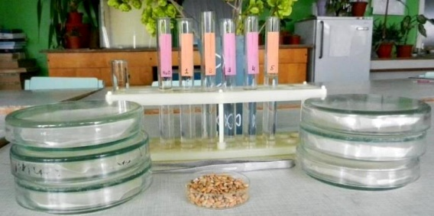
Завдання 2. Вивчити дію різних концентрацій фітогормонів на ріст коренів рослин
Суть експерименту полягає в наступному: насіння пшениці пророщують на фільтрувальному папері, змоченому розчинами гетероауксину різних концентрацій, і порівнюють ступінь розвитку кореневої системи у проростків різних варіантів досліду

Slide 14
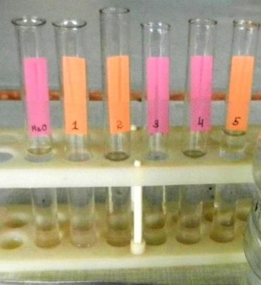
На початку виконання роботи методом поетапного десятикратного розведення готують лінійку розчинів гетероауксину наступних концентрацій:
Розчин №1 - 0,01 %
Розчин №2 - 0,001 %
Розчин №3 - 0,0001 %
Розчин №4 - 0,00001 %
Розчин №5 - 0,000001 %
Роль контрольного розчину відіграє дистильована вода

Slide 15
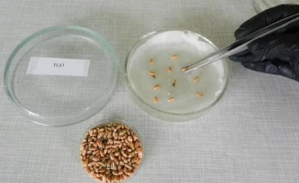
Підготовленими розчинами змочуємо кружечки фільтрувального паперу, вміщеного в чашки Петрі. Зверху на зволожений фільтрувальний папір в чашку пінцетом викладаємо по 10 зерен пшениці.

Slide 16
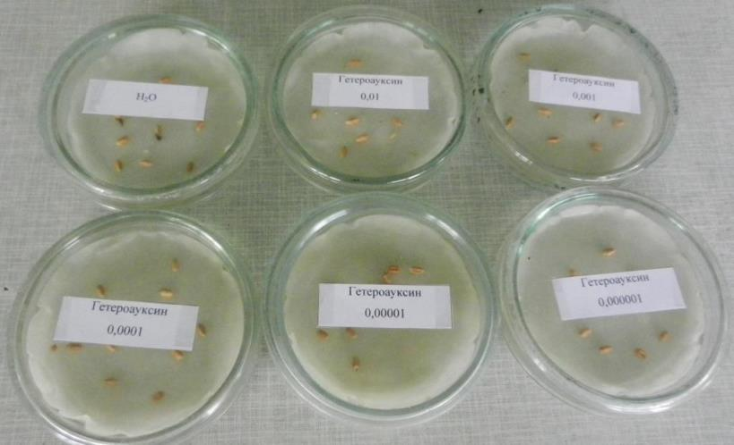
Закриваємо чашки Петрі кришками і виставляємо в термостат при температурі 25°С

Slide 17
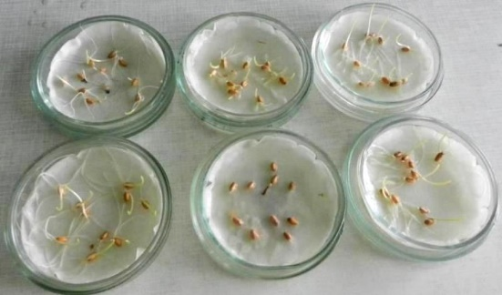
Через 7 днів – фіксуємо результат, описуючи розвиток кореневої системи проростків

Slide 18
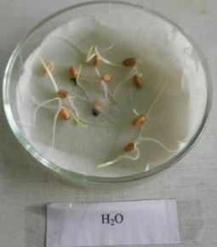
Контроль – дистильована вода
Насінина №1 | № кореня | 1 | 2 | 3
 | Довжина кореня, в мм | 36 | 54 | 37
Насінина №2 | № кореня | 1 | 2 | 3
 | Довжина кореня, в мм | 46 | 38 | 43
Насінина №3 | № кореня | 1 | 2 | 3
 | Довжина кореня, в мм | 37 | 49 | 32
Насінина №4 | № кореня | 1 | 2 | 3
 | Довжина кореня, в мм | 39 | 50 | 38
Насінина №5 | № кореня | 1
 | Довжина кореня, в мм | 19
Насінина №6 | № кореня | 1 | 2 | 3
 | Довжина кореня, в мм | 16 | 11 | 15
Насінина №7 | № кореня | 1 | 2 | 3
 | Довжина кореня, в мм | 21 | 24 | 11
Насінина №8 | № кореня | 1
 | Довжина кореня, в мм | 3
Насінина №9 | № кореня | 1 | 2 | 3
 | Довжина кореня, в мм | 47 | 36 | 38

Slide 19
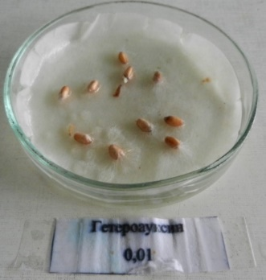
Варіант №1 – 0,01% розчин гетероауксину
З 10-ти насінин 3 - проклюнулись, але не проросли.
Всі насінини загинули

Slide 20
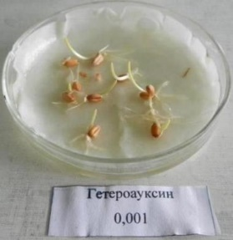
Варіант №2 – 0,001% розчин гетероауксину
Насінина №1 | № кореня | 1 | 2 | 3 | 4 | 5
 | Довжина кореня, в мм | 7 | 20 | 19 | 8 | 4
Насінина №2 | № кореня | 1
 | Довжина кореня, в мм | 1
Насінина №3 | № кореня | 1 | 2 | 3 | 4
 | Довжина кореня, в мм | 7 | 9 | 6 | 2
Насінина №4 | № кореня | 1 | 2 | 3 | 4
 | Довжина кореня, в мм | 12 | 16 | 6 | 1
Насінина №5 | № кореня | 1 | 2 | 3 | 4
 | Довжина кореня, в мм | 11 | 1 | 14 | 15
Насінина №6 | № кореня | 1 | 2 | 3 | 4
 | Довжина кореня, в мм | 1 | 8 | 15 | 6
Насінина №7 | № кореня | 1
 | Довжина кореня, в мм | 1
Насінина №8 | № кореня | 1 | 2 | 3 | 4
 | Довжина кореня, в мм | 9 | 11 | 11 | 1
Насінина №9 | № кореня | 1 | 2 | 3 | 4 | 5
 | Довжина кореня, в мм | 1 | 1 | 15 | 14 | 13
Насінина №10 | № кореня | 1 | 2 | 3 | 4
 | Довжина кореня, в мм | 2 | 21 | 15 | 16

Slide 21
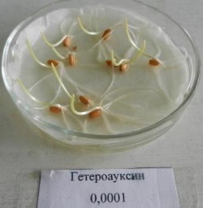
Варіант №3 – 0,0001% розчин гетероауксину
Насінина №1 | № кореня | 1 | 2 | 3
 | Довжина кореня, в мм | 38 | 44 | 45
Насінина №2 | № кореня | 1 | 2 | 3
 | Довжина кореня, в мм | 39 | 40 | 28
Насінина №3 | № кореня | 1 | 2 | 3
 | Довжина кореня, в мм | 51 | 53 | 49
Насінина №4 | № кореня | 1 | 2 | 3
 | Довжина кореня, в мм | 46 | 55 | 49
Насінина №5 | № кореня | 1 | 2 | 3
 | Довжина кореня, в мм | 43 | 45,5 | 48
Насінина №6 | № кореня | 1 | 2
 | Довжина кореня, в мм | 33 | 25
Насінина №7 | № кореня | 1 | 2 | 3
 | Довжина кореня, в мм | 55 | 42 | 54
Насінина №8 | № кореня | 1 | 2 | 3
 | Довжина кореня, в мм | 58 | 51 | 37
Насінина №9 | № кореня | 1 | 2 | 3
 | Довжина кореня, в мм | 33 | 32 | 52
Насінина №10 | № кореня | 1 | 2 | 3
 | Довжина кореня, в мм | 43 | 37 | 52

Slide 22
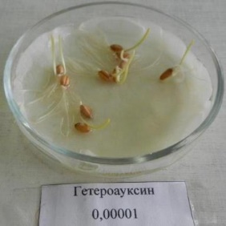
Варіант №4 – 0,00001% розчин гетероауксину
Насінина №1 | № кореня | 1 | 2 | 3
 | Довжина кореня, в мм | 26 | 25,5 | 18
Насінина №2 | № кореня | 1 | 2 | 3
 | Довжина кореня, в мм | 20 | 24 | 23
Насінина №3 | № кореня | 1 | 2 | 3
 | Довжина кореня, в мм | 21 | 22 | 23
Насінина №4 | № кореня | 1 | 2 | 3
 | Довжина кореня, в мм | 7 | 9 | 10
Насінина №5 | № кореня | 1 | 2 | 3
 | Довжина кореня, в мм | 29 | 33 | 37
Насінина №6 | № кореня | 1 | 2
 | Довжина кореня, в мм | 31 | 40 | 43
Насінина №7 | № кореня | 1 | 2 | 3
 | Довжина кореня, в мм | 17 | 17 | 20,5
Насінина №8 | № кореня | 1 | 2 | 3
 | Довжина кореня, в мм | 21 | 28 | 36

Slide 23
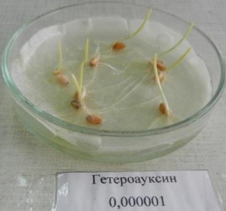
Варіант №5 – 0,000001% розчин гетероауксину
Насінина №1 | № кореня | 1 | 2 | 3
 | Довжина кореня, в мм | 12 | 13 | 19
Насінина №2 | № кореня | 1 | 2 | 3
 | Довжина кореня, в мм | 29 | 40 | 44
Насінина №3 | № кореня | 1 | 2 | 3
 | Довжина кореня, в мм | 4 | 4 | 3
Насінина №4 | № кореня | 1 | 2 | 3
 | Довжина кореня, в мм | 23 | 24 | 21
Насінина №5 | № кореня | 1 | 2 | 3
 | Довжина кореня, в мм | 33 | 35 | 37
Насінина №6 | № кореня | 1 | 2 | 3
 | Довжина кореня, в мм | 16 | 26 | 23
Насінина №7 | № кореня | 1 | 2 | 3
 | Довжина кореня, в мм | 13 | 20 | 25
Насінина №8 | № кореня | 1 | 2 | 3
 | Довжина кореня, в мм | 16 | 33 | 37
Насінина №9 | № кореня | 1 | 2 | 3 | 4
 | Довжина кореня, в мм | 10 | 42 | 37 | 27

Slide 24
Завдання для самостійного виконання:
Ознайомитись з представленими даними замірів коренів проростків пшениці в контрольній та піддослідних групах (всі варіанти)
Провести підрахунки та заповнити зведену таблицю
Об’єкт | Варіант досліду | Сумарна довжина корінців, см | Середня довжина корінців, см (середнє арифметичне) | % до контролю
 | Вода (контроль) |  |  | –
 | Гетероауксин 0,01 %-ний
 | Гетероауксин 0,001 %
 | Гетероауксин 0,0001 %
 | Гетероауксин 0,00001 %
 | Гетероауксин 0,000001 %
Порівнявши результати підрахунків, зробити висновок, яка концентрація ІОК є оптимальною для закладки та росту додаткових коренів

Slide 25
Література для самопідготовки
Мусієнко М.М. Фізіологія рослин. – К.: Фітосоціоцентр, 2001. – 392 с.

